Slide 1
TÍCH PHÂN MẶT LOẠI 1

Slide 2
NỘI DUNG
Định nghĩa tp mặt loại 1
Tính chất tp mặt loại 1
Cách tính tp mặt loại 1

Slide 3

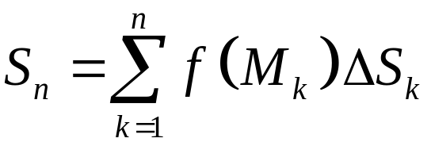
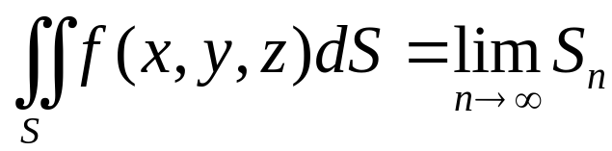
Định nghĩa tích phân mặt loại 1
S là mặt cong trong R₃, f(x,y,z) xác định trên S
Phân hoạch S thành các mảnh con S_{k} có diện tích ΔS_{k}, M_{k} ∈ S_{k}
Tổng tích phân:
: tp mặt loại 1 của f trên S

Slide 4
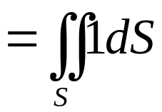
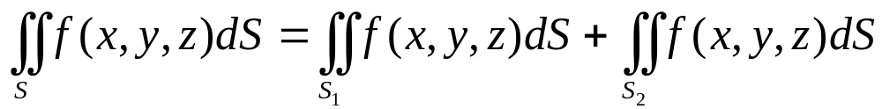
Tính chất tp mặt loại 1
1/ Diện tích của mặt cong S
2/ Tp mặt loại 1 không phụ thuộc phía của S
3/ Nếu S = S₁ ∪ S₂

Slide 5
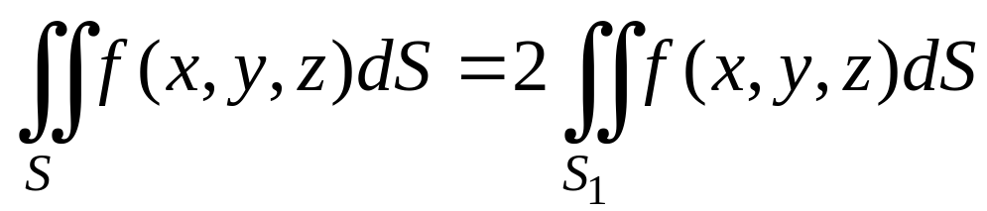
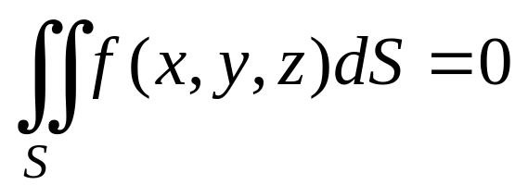
Tính chất tp mặt loại 1
4/ Nếu S gồm 2 phần S₁ và S₂ đối xứng qua mp z = 0 (Oxy)
f chẵn theo z:
f lẻ theo z:

Slide 6
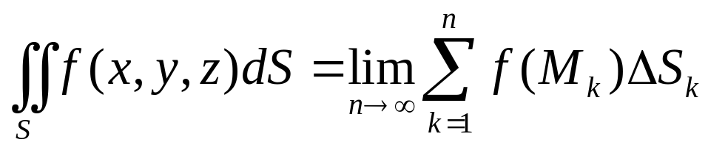
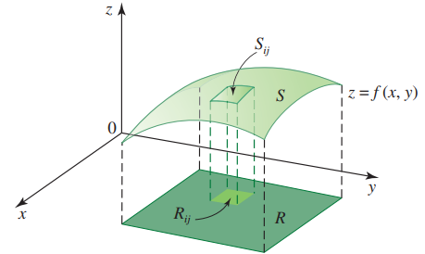




Cách tính tích phân mặt loại 1
Diện tích tiếp diện T_{k} tại M_{k} với hình chiếu D_{k}

Slide 7
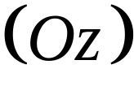

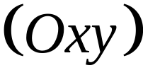
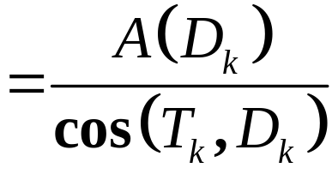
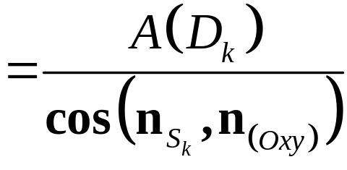
Cách tính tích phân mặt loại 1
Tiếp diện T_{k}
Diện tích tiếp diện T_{k} tại M_{k} với hình chiếu D_{k}

Slide 8

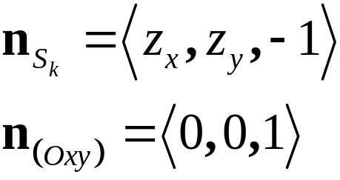
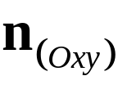
Cách tính tích phân mặt loại 1
Phương trình tiếp diện của mặt cong tại M_{k}

Slide 9
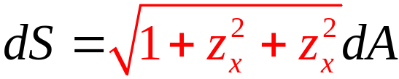
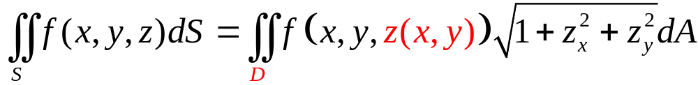
Cách tính tp mặt loại 1
Nếu S là phần mặt hữu hạn, có phương trình z = z(x, y), hình chiếu của S lên Oxy là miền D, khi đó
: vi phân mặt

Slide 10
Cách tính tp mặt loại 1
Tổng quát:
B₁: chọn cách viết phương trình mặt cong S
B₂: tìm hình chiếu D của S lên mp tọa độ tương ứng.
Nếu S viết dạng z = z(x,y), D_{xy} xđ từ các yếu tố sau :
Điều kiện xác định của z(x,y)
Các pt mặt cắt không chứa z ( yếu tố trụ ).
Hình chiếu giao tuyến giữa S và các mặt cắt mà pt chứa z (khử z từ pt S và pt mặt cắt).
B₃: tính tp trên D.

Slide 11
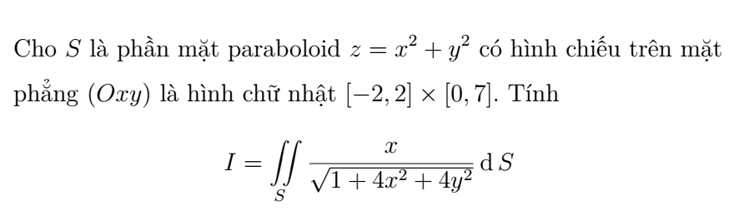
Ví dụ 1

Slide 12
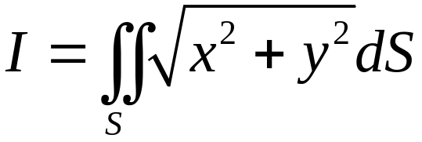
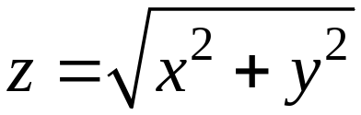
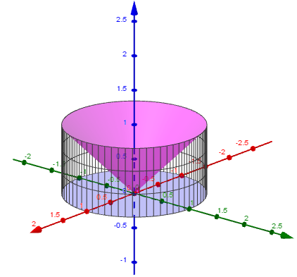
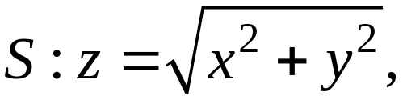

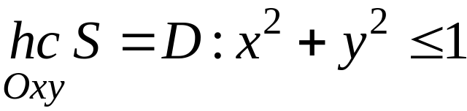
Ví dụ 2
Tính:
S là phần mặt nón nằm dưới mp z = 1.
mặt chắn

Slide 13
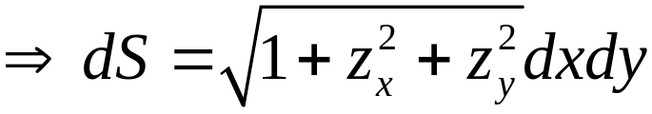

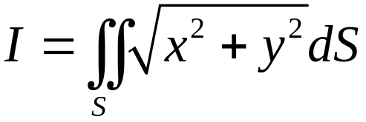
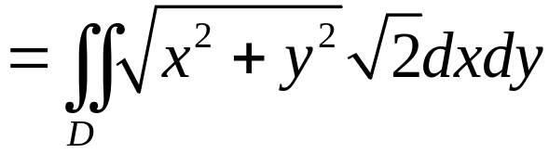
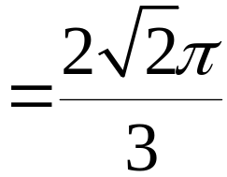
Ví dụ 2

Slide 14
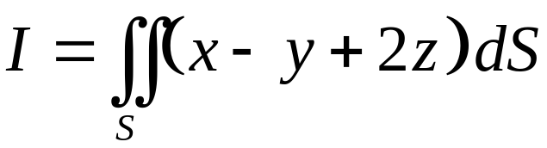


Ví dụ 3
Tính:
S là phần mặt phẳng bị chắn bởi các mặt

Slide 15


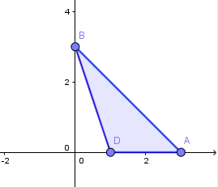
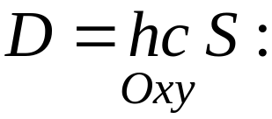

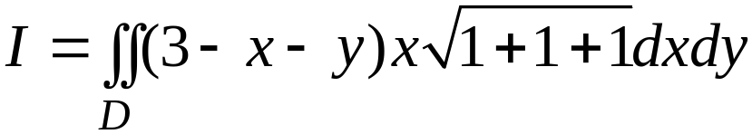
Ví dụ 3
Một tấm phẳng S có dạng phần mặt : x + y + z = 3 bị chắn bởi các mặt 3x + y = 3, z = 0, y = 0, biết mật độ khối lượng trên S cho bởi hàm số , tính khối lượng của S.

Slide 16
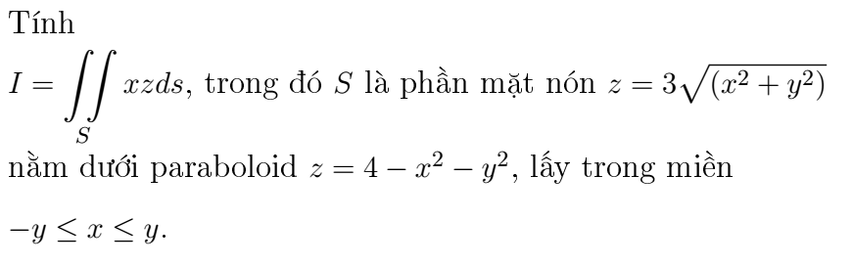
Ví dụ 4

Slide 17
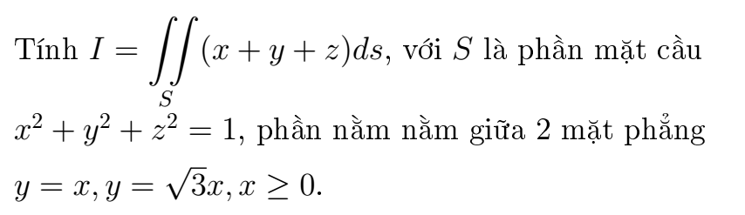
Ví dụ 5

Slide 18
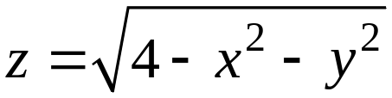

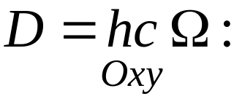

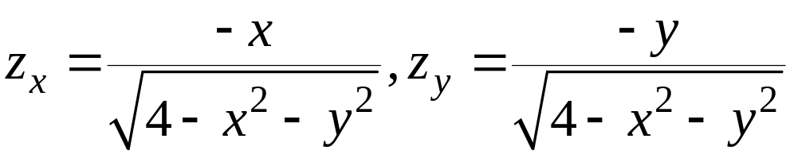
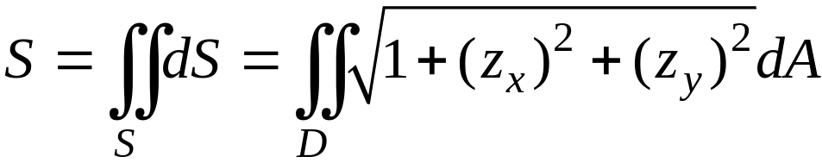
VÍ DỤ 3
Tính diện tích của
bị chắn trong mặt trụ
Pt mặt cong:
2
D

Slide 19
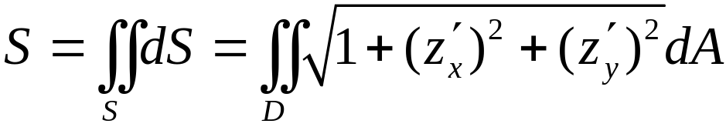
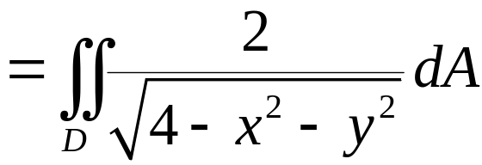
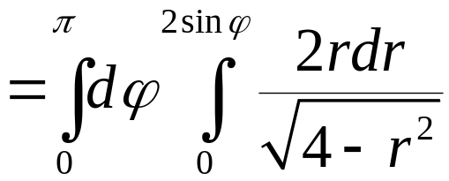

Ví dụ 3
2
D

Slide 20
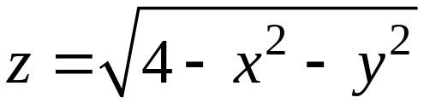
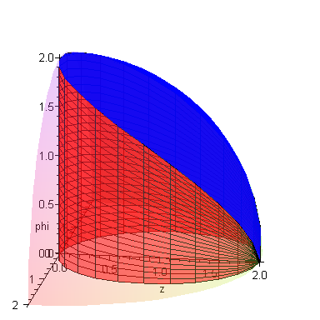
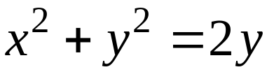
Ví dụ 3

Slide 21
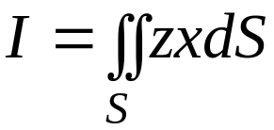
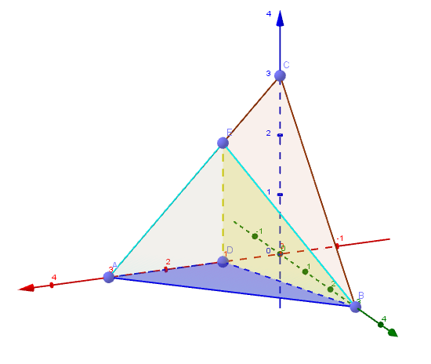
Ví dụ 4
Tính:
S là phần mặt x + y + z = 3.
bị chắn bởi các mặt 3x + y = 3, y = 0
x + y + z = 3
3x + y = 3
D

Slide 22
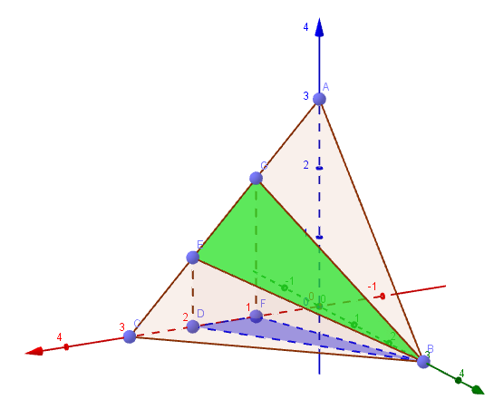
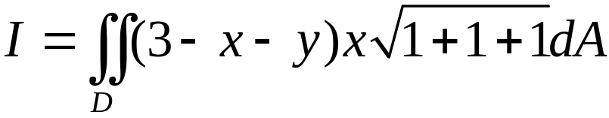
Ví dụ 4
Tính:
S là phần mặt x + y + z = 3,
bị chắn bởi các mặt 3x + y = 3, 3x + 2y = 6, y = 0

Slide 23
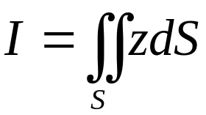

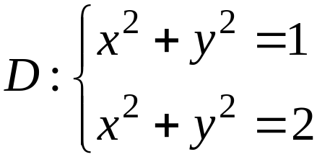

Ví dụ 5
Tính:
với S là phần mặt z = x² + y², bị giới hạn bởi hai mặt phẳng z = 1 và z = 2.
(D xđ từ hình chiếu gt của S với các mp)

Slide 24

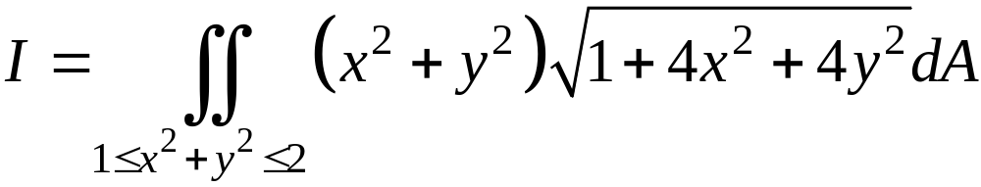
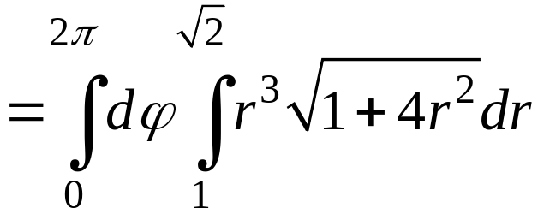

Ví dụ 5

Slide 25

Ví dụ 5
Tính:
với S là biên của vật thể giới hạn bởi phần mặt
z = x² + y², z = 1 và z = 2.
(D xđ từ hình chiếu gt của S với các mp)

Slide 26









Ví dụ 6
Tính diện tích của phần mặt trụ:
bị chắn bởi các mặt
Phương trình mặt cong:
y = 2x
2y = x

Slide 27



D

Slide 28







Ví dụ 7
Tính khối lượng của phần mặt nón
nằm trong mặt cầu biết mật độ khối lượng của nón cho bởi hàm số:

Slide 29


Ví dụ 8
Tính diện tích bề mặt của vật thể giới hạn bởi các mặt:

Slide 30




Ví dụ 9
Tính diện tích của phần mặt cầu:
bị chắn bởi các mặt:
Phần mặt cầu gồm 2 nửa S₁ và S₂:
Hình chiếu của S₁ và S₂ lên Oxz giống nhau và xác định bởi:
⇒ S = S₁ + S₂

Slide 31



Ví dụ 9
x
z = x
z

Slide 32





Ví dụ 9

Slide 33


Slide 34

BT khối lượng
Không phụ thuộc phía
Định nghĩa
Tính chất
Tích phân mặt 1
Khối lượng
Ứng dụng
Cách tính
Diện tích mặt
Xác định hình chiếu

